Slide 1
Thứ … ngày … tháng … năm …
Toán
GIÁO VIÊN ĐIỀN TÊN BÀI

Slide 2
KHỞI ĐỘNG
THĂM BẢN ĐÔN

Slide 3

TRÒ CHƠI
VOI CON
VỀ BẢN

Slide 4

Các bạn nhỏ đến Bản Đôn để gặp Voi con tinh nghịch nhưng bạn ấy lại đi lạc trong rừng già. Các bạn nhỏ vô cùng lo lắng nên cùng nhau nghĩ cách giúp Voi con về lại bản Đôn.

Slide 5



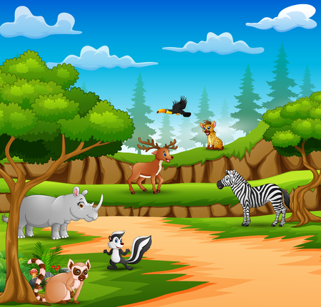


Kết thúc trò chơi
Cảm ơn các bạn đã giúp mình trở về nhà nhé!
Notes:
GV CLICK CHUỘT LẦN LƯỢT VÀO CÁC CHƯỚNG NGẠI VẬT: NƯỚC – KHÚC CÂY – ĐÁ – TRỤ CẢNH BÁO => XUẤT HIỆN CÂU HỎI.
SAU HS CHƠI XONG, GV CLICK CHUỘT VÀO NÚT “KẾT THÚC TRÒ CHƠI” => ĐẾN BÀI HỌC MỚI.

Slide 6


1,25 x 10 =
12,5
Trở về
Notes:
GV CLICK CHUỘT VÀO DẤU CHẤM HỎI => XUẤT HIỆN ĐÁP ÁN.
SAU KHI HS TRẢ LỜI XONG, GV CLICK CHUỘT VÀO NÚT “TRỞ VỀ” => TRỞ VỀ SLIDE TRÒ CHƠI.

Slide 7

0,2 x 10 =
2
Trở về
Notes:
GV CLICK CHUỘT VÀO DẤU CHẤM HỎI => XUẤT HIỆN ĐÁP ÁN.
SAU KHI HS TRẢ LỜI XONG, GV CLICK CHUỘT VÀO NÚT “TRỞ VỀ” => TRỞ VỀ SLIDE TRÒ CHƠI.

Slide 8

2,9 x 100 =
290
Trở về
Notes:
GV CLICK CHUỘT VÀO DẤU CHẤM HỎI => XUẤT HIỆN ĐÁP ÁN.
SAU KHI HS TRẢ LỜI XONG, GV CLICK CHUỘT VÀO NÚT “TRỞ VỀ” => TRỞ VỀ SLIDE TRÒ CHƠI.

Slide 9

9,01 x 10 =
90,1
Trở về
Notes:
GV CLICK CHUỘT VÀO DẤU CHẤM HỎI => XUẤT HIỆN ĐÁP ÁN.
SAU KHI HS TRẢ LỜI XONG, GV CLICK CHUỘT VÀO NÚT “TRỞ VỀ” => TRỞ VỀ SLIDE TRÒ CHƠI.

Slide 10
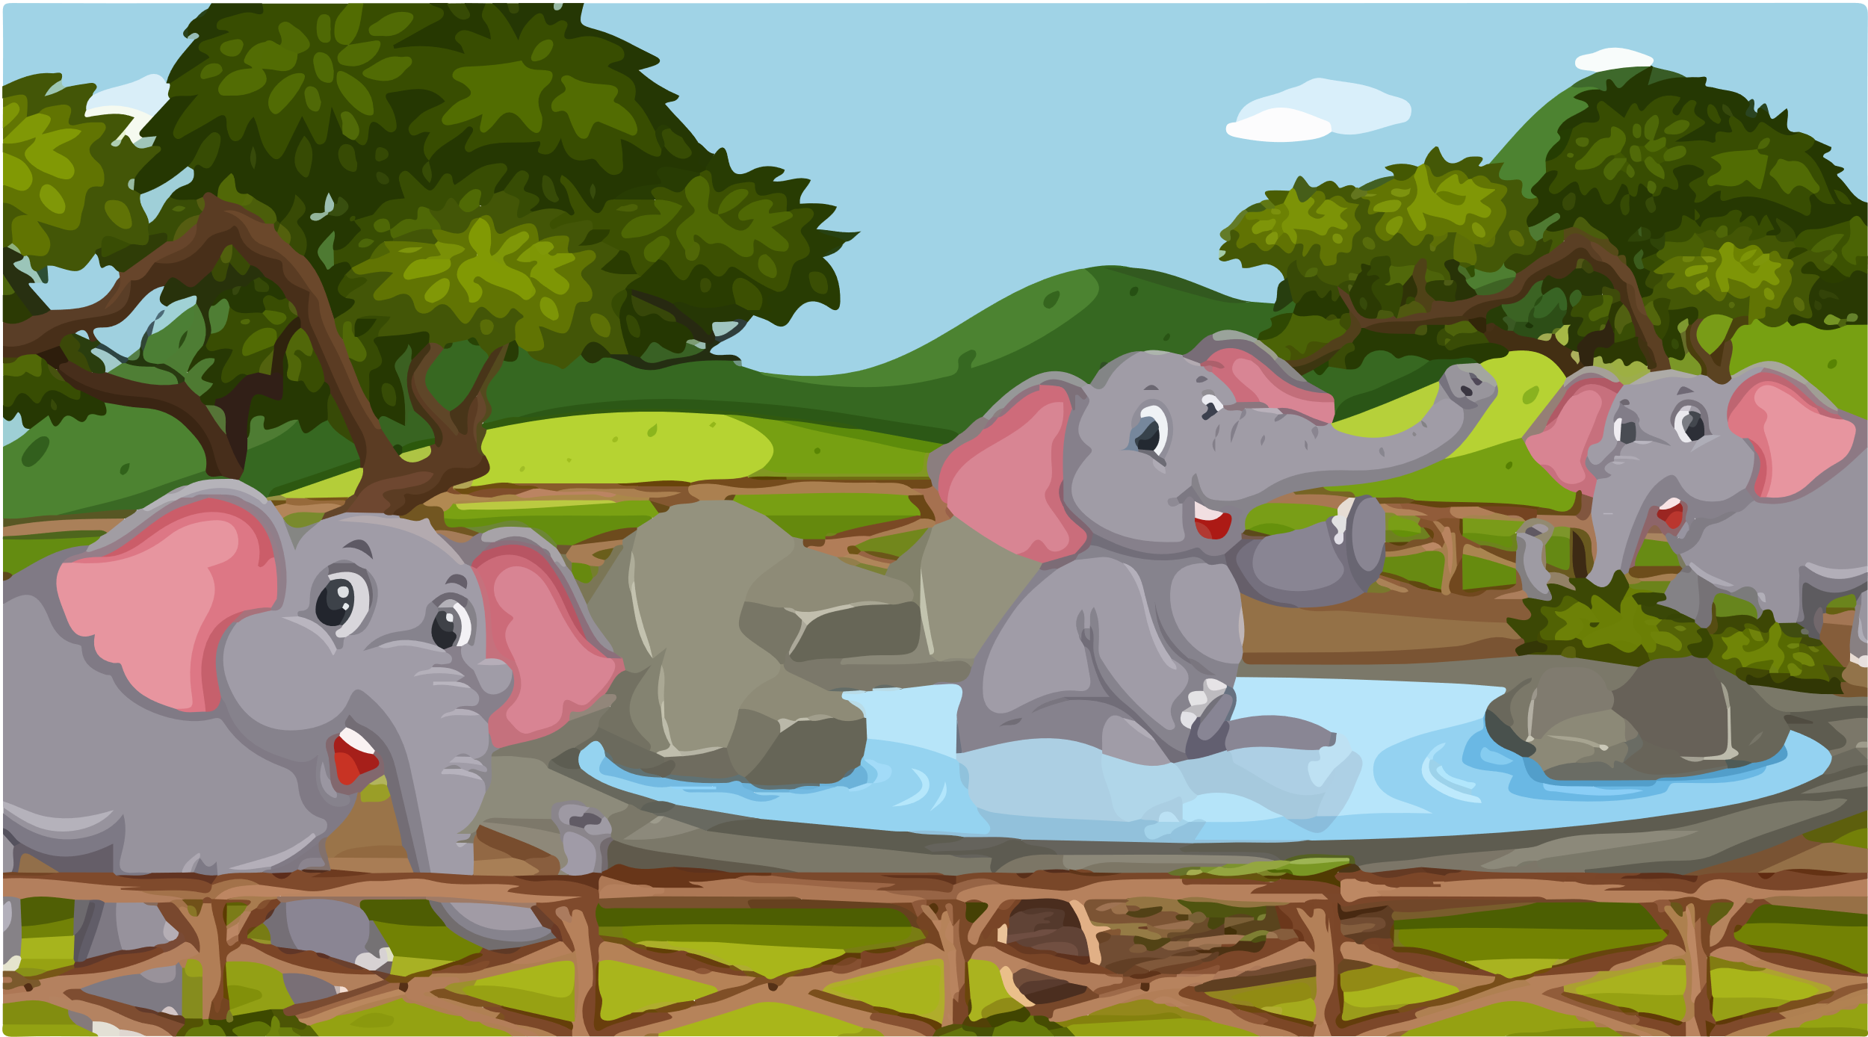

Cảm ơn các bạn đã đưa Voi con về với Bản Đôn!

Slide 11
TẠM BIỆT
VÀ
HẸN GẶP LẠI

